Slide 1

Concessionaria
Senac Motors

Slide 2
Características Gerais
Estrutura da Arquitetura

Slide 3
Características
Objetivo
Para que Serve
Qual o Público

Slide 4
Objetivo
Tem como objetivo realizar todo o processo de negociações de compra e venda de produtos, desde a escolha até o pagamento
com mais facilidade .

Slide 5
Qual e o Público ?
Publico que busca a compra de carros com mais praticidade e facilidade .

Slide 6
Problemas a ser resolvido
Rápido acesso na busca do produto.
Formas de pagamento variadas.
Mais conforto na hora da compra .
Maior variedade de produtos.

Slide 7
Estrutura de arquitetura
Linguagem
Software
Estrutura

Slide 8
Documentação( Mer , Der, Caso de uso, Descrição de caso de uso, Diagrama de classe)
Linguagem UML
Software ARGO UML e WORD

Slide 9
Banco de dados (MySQL)
Linguagem SQL
Software MySQL WORKBENCH
Definição UML
Estrutura DIAGRAMA DO BANCO

Slide 10
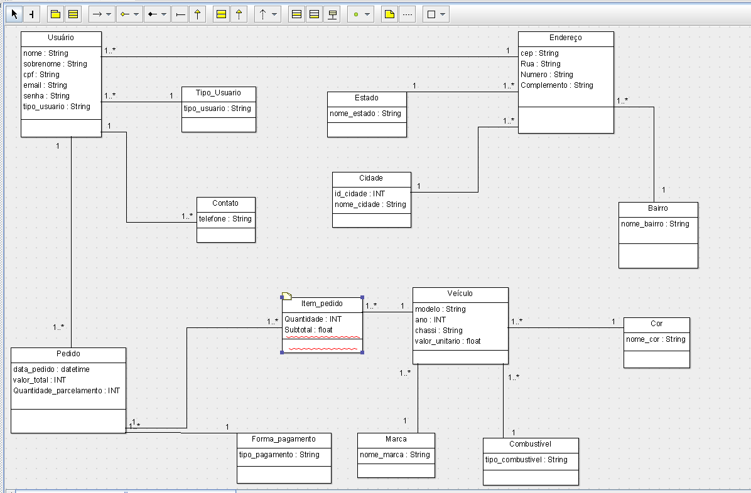
Definição

Slide 11
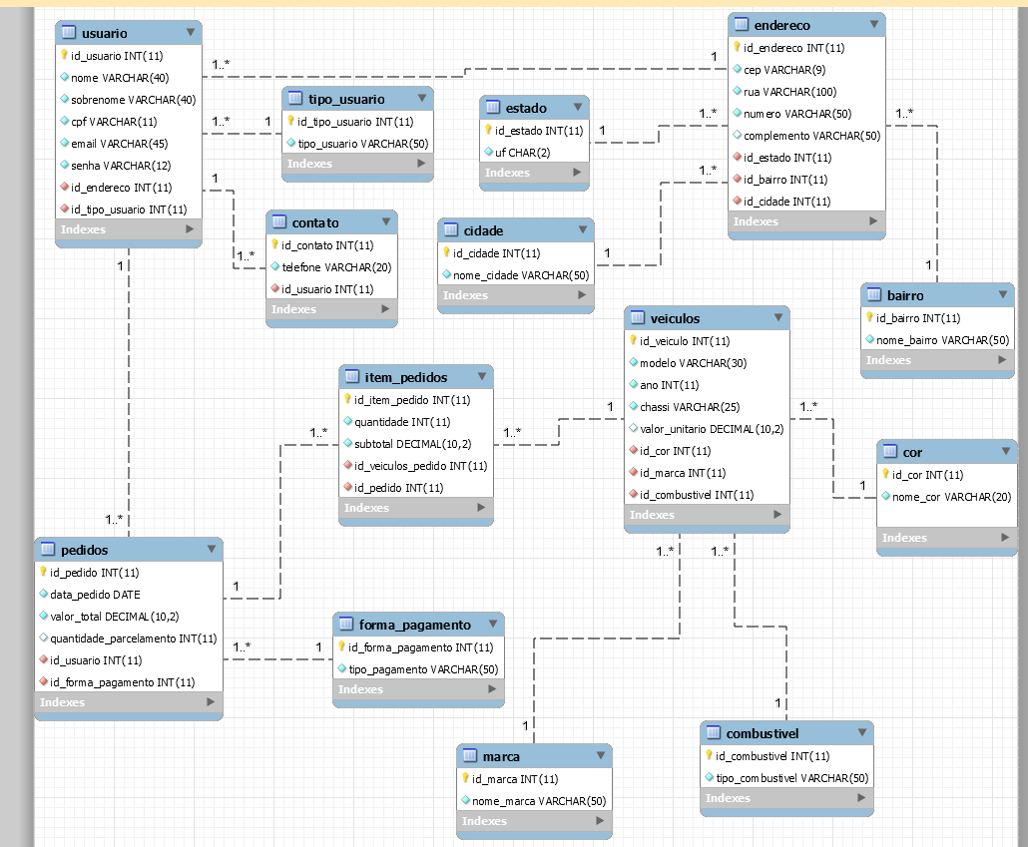
Estrutura

Slide 12
Front-end
Linguagem HTML, Framework Bootstrap
Software Visual Studio Code (1.30.2 )

Slide 13
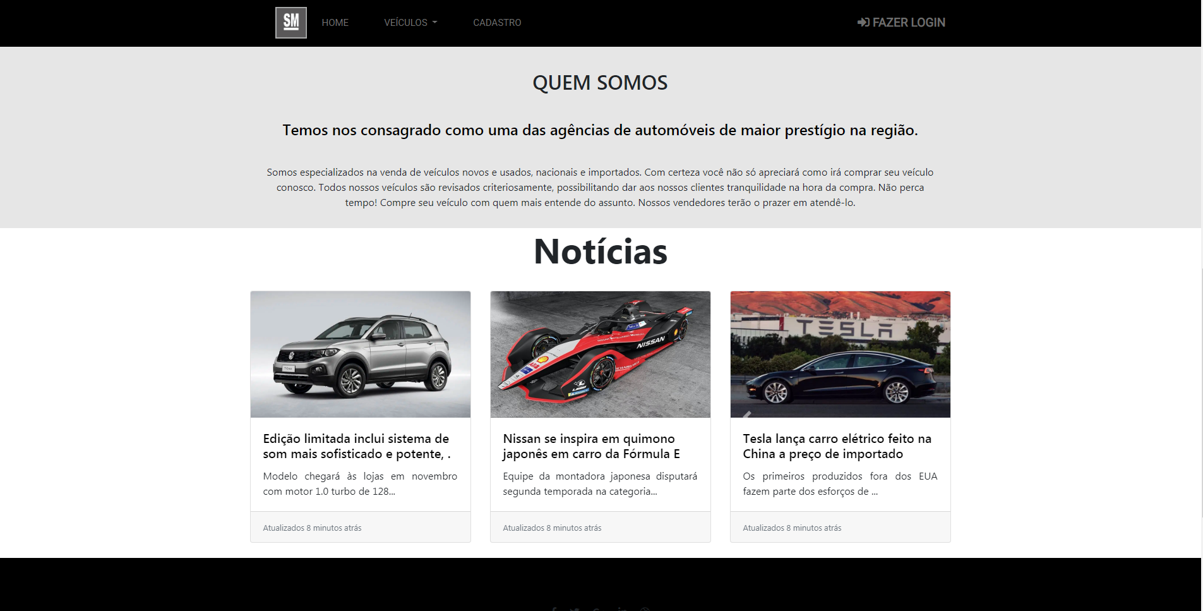
Pagina inicial

Slide 14
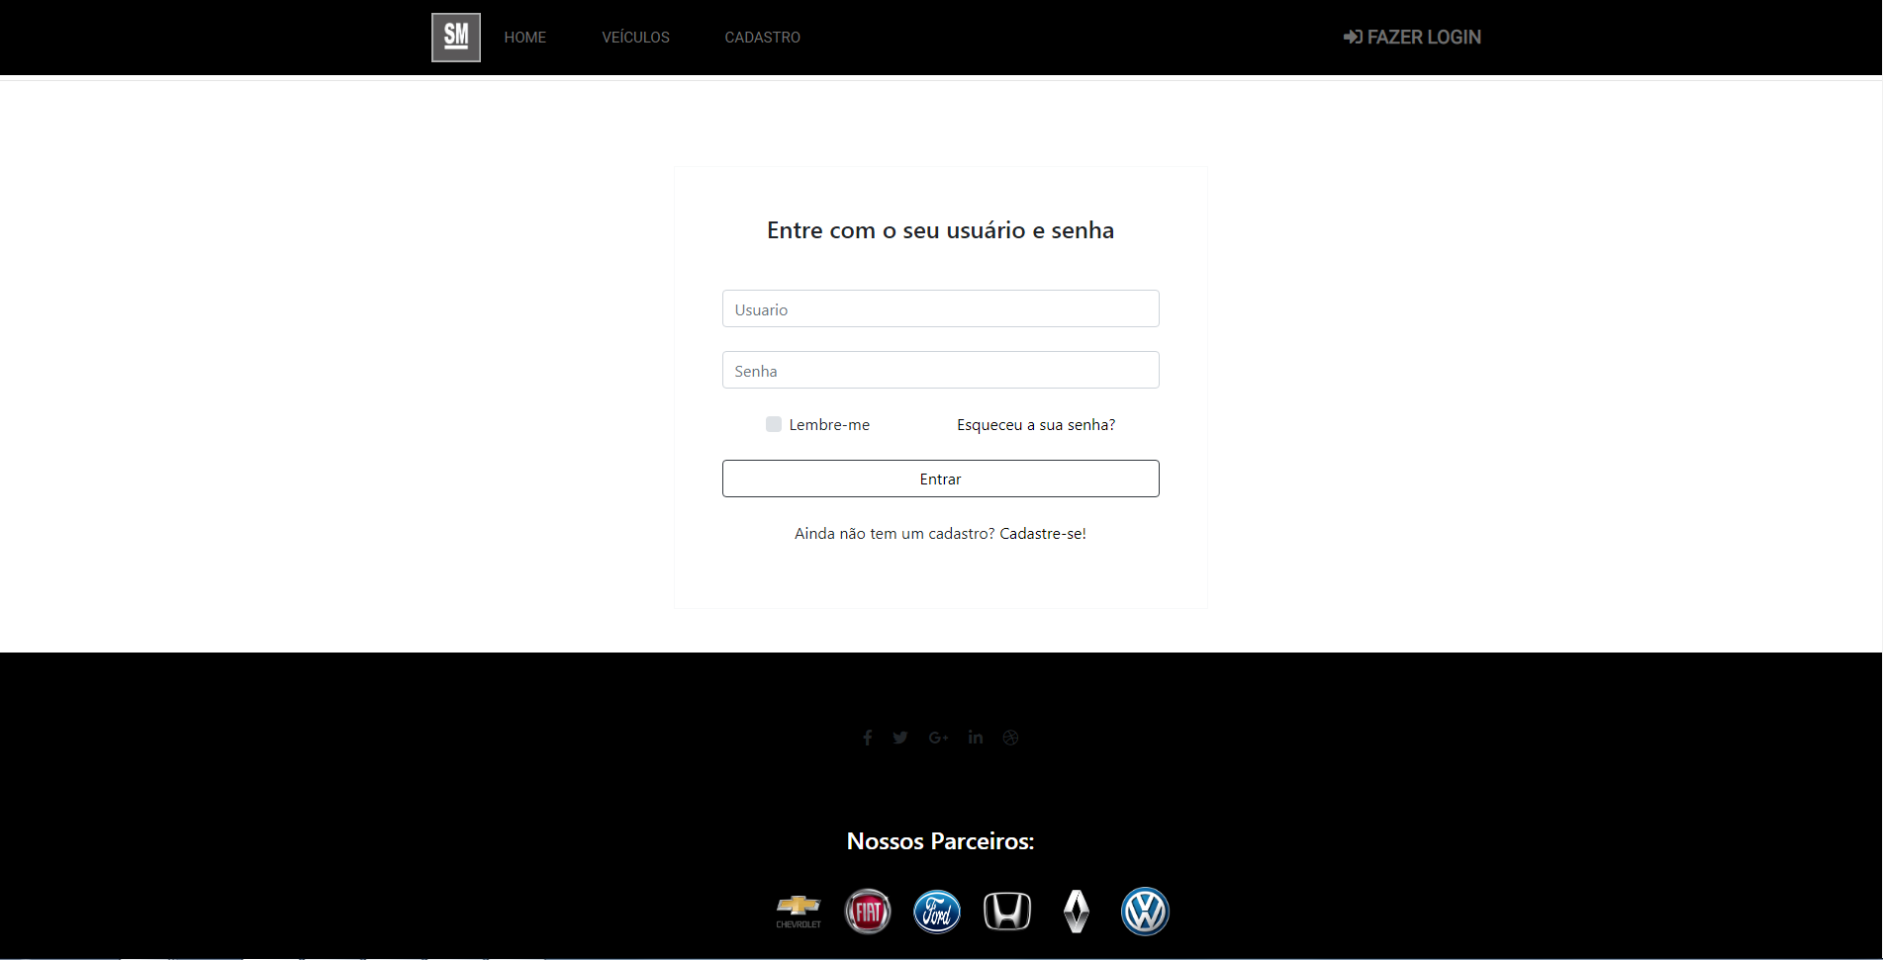
Login

Slide 15
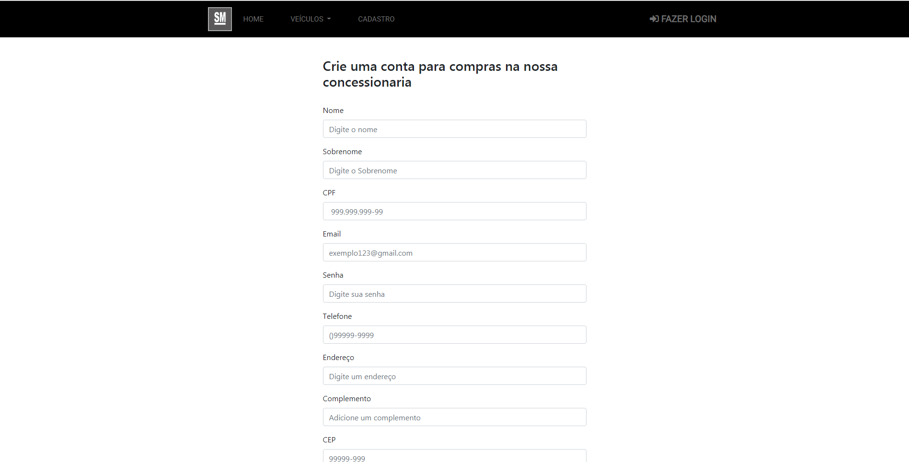
Cadastro Cliente

Slide 16
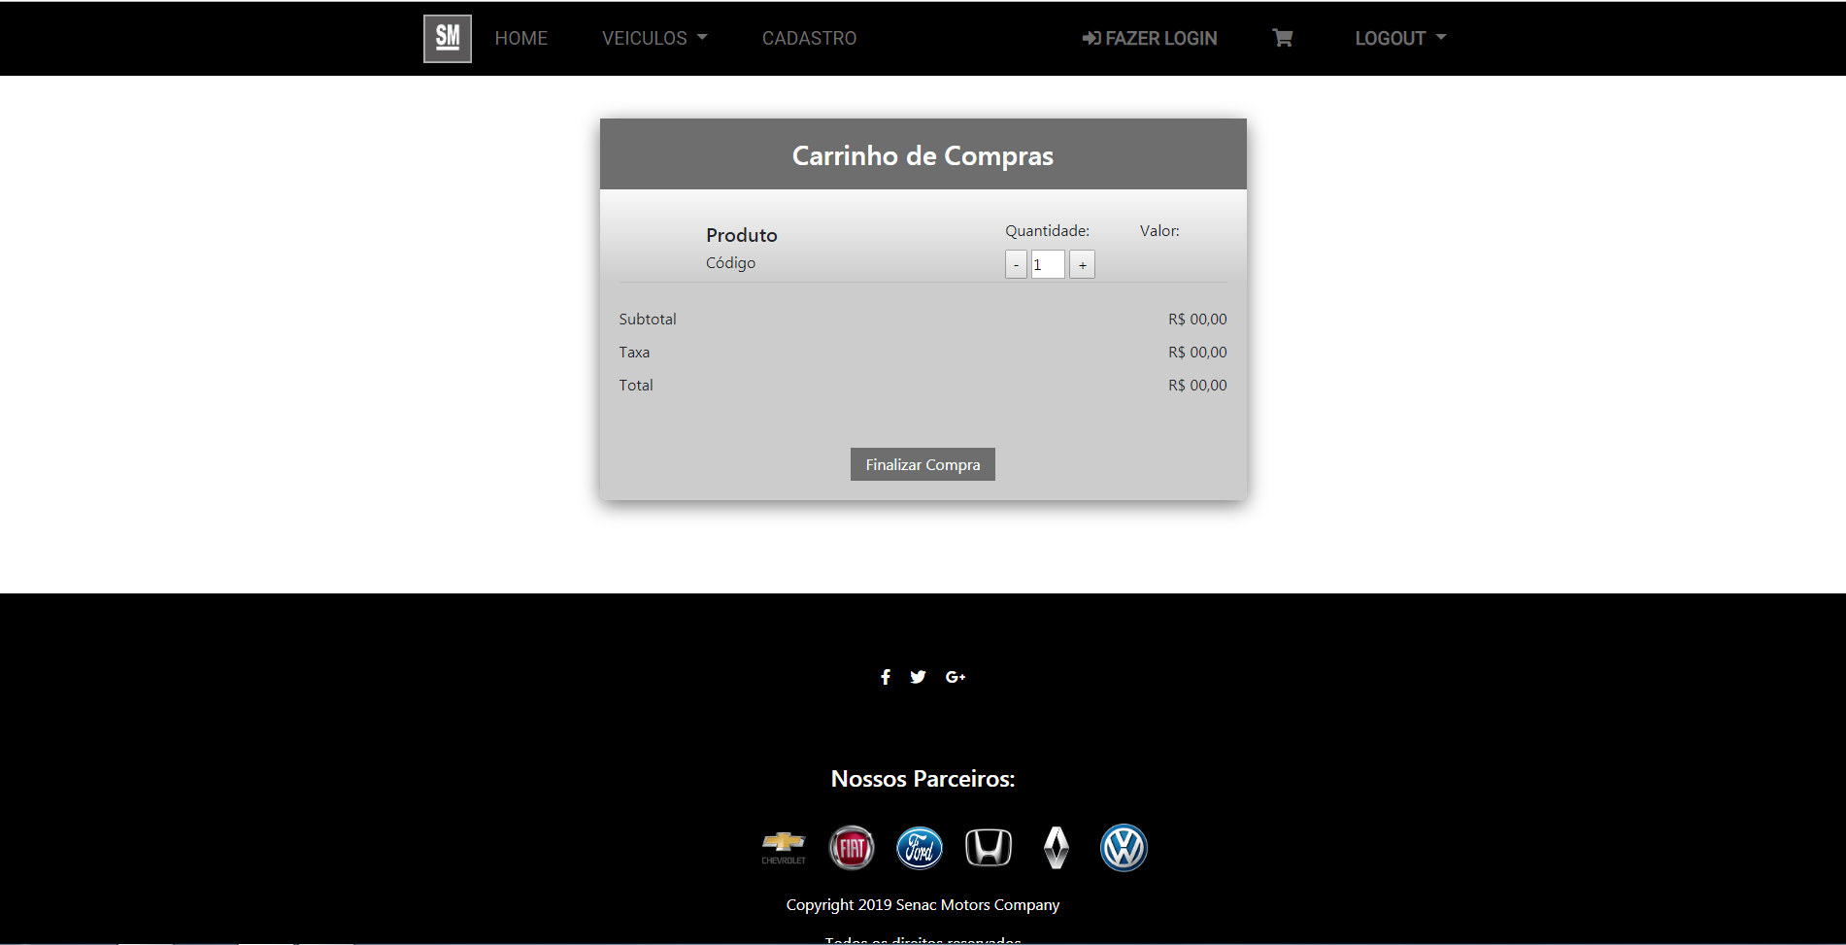
Carrinho de Compras

Slide 18
Back-end.
Linguagem Java
Software Eclipse JEE.
Estrutura

